Slide 1
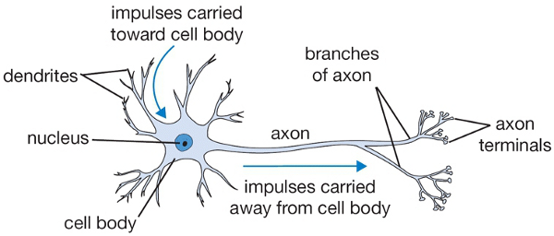
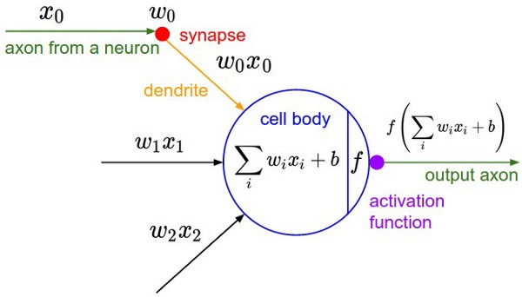
冲动
轴突分支
树突
轴突
轴突末梢
细胞核
冲动
细胞体
(1)生物神经元
突触
冲动
树突
细胞体
突触末梢
激活函数
(2)神经元的数学抽象

